Slide 1
新
教育課程
説明会
小学校
生活
Ⅰ 生活科の改訂の趣旨及び要点
Ⅱ 生活科の目標
Ⅲ 生活科の内容
Ⅳ 指導計画の作成と内容の取扱い
福岡県教育委員会
Notes:
ただいまから，「新教育課程 生活」の説明を始めます。
説明の時間は，約１５分間です。
スライド右上に，学習指導要領解説の該当ページを示しておりますので，必要に応じてマーカーかラインを引きながら聞いてください。
それでは説明を始めます。

Slide 2
Ⅰ 生活科改訂の趣旨及び要点
P６
改訂の基本的な考え方
〇 幼児期の教育とのつながり
○ 小学校低学年における各教科等における学習との
関係性
○ 中学年以降の学習とのつながり
○ 育成する資質・能力（特に「思考力，判断力，表現力
等」）
Notes:
はじめに，改訂の基本的な考え方について述べます。解説の6ページをご覧ください。
改訂の基本的な考え方として，生活科においては，言葉と体験を重視した前回の改訂の上に，幼児期の教育とのつながりや小学校低学年における各教科等における学習との関係性，中学年以降の学習とのつながりも踏まえ，具体的な活動や体験を通して育成する資質・能力（特に「思考力，判断力，表現力等」）が具体的になるよう見直されています。

Slide 3
Ⅰ 生活科改訂の趣旨及び要点
P６～７
目標の改善
○ 具体的な活動や体験を通じて，「身近な生活に関する
見方・考え方」を生かし，自立し生活を豊かにしていくた
めの資質・能力を育成することを明確化
内容構成の改善
○ 学習内容を三つに整理
・ 学校，家庭及び地域の生活に関する内容
・ 身近な人々，社会及び自然と関わる活動に関する
内容
・ 自分自身の生活や成長に関する内容
Notes:
目標の改善については，具体的な活動や体験を通じて，「身近な生活に関する見方・考え方」を生かし，自立し生活を豊かにしていくための資質・能力を育成することを明確化しています。
内容構成の改善については，学習内容を〔学校，家庭及び地域の生活に関する内容〕，〔身近な人々，社会及び自然と関わる活動に関する内容〕，〔自分自身の生活や成長に関する内容〕の三つに整理しています。

Slide 4
Ⅰ 生活科改訂の趣旨及び要点
P７
学習内容，学習指導の改善・充実
○ 「思考力・判断力・表現力等」の具体化
○ 「見付ける」，「比べる」，「たとえる」，「試す」，
「見通す」，「工夫する」などの多様な学習活動の重視
○ 動物の飼育や植物の栽培などの活動の重視
○ 合科的・関連的な指導の工夫（スタートカリキュラム）
の明示
Notes:
学習内容，学習指導の改善・充実については，４点示されています。
１点は，「具体的な活動や体験を通じて，どのような「思考力・判断力・表現力等」の育成を目指すのかが具体的になるよう，各内容項目を見直した。」こと。
２点は，「具体的な活動や体験を通して気付いたことを基に考え，気付きを確かなものとしたり，新たな気付きを得たりするようにするため，活動や体験を通して気付いたことなどについて多様に表現し考えたり，「見付ける」，「比べる」，「たとえる」，「試す」，「見通す」，「工夫する」などの多様な学習活動を行ったりする活動を重視する」こと。
３点は，「動物の飼育や植物の栽培などの活動は２学年間にわたって取り扱い，引き続き重視する」こと。
４点は，「各教科等との関連を積極的に図り，低学年教育全体の充実を図り，中学年以降の教育に円滑に移行することを明示し，幼児期における遊びを通した総合的な学びから，各教科等における，より自覚的な学びに円滑に移行できるよう，入学当初において，生活科を中心とした合科的・関連的な指導などの工夫（スタートカリキュラム）を行うことを明示した。」ことです。

Slide 5
Ⅱ 生活科の目標
P８
１ 教科目標 ～教科目標の構成～
具体的な活動や体験を通して，身近な生活に関わる見方・考え方
を生かし，自立し生活を豊かにしていくための資質・能力を次のとお
り育成することを目指す。
活動や体験の過程において，自分自身，身近な人々，社会及び
自然の特徴やよさ，それらの関わり等に気付くとともに，生活上必
要な習慣や技能を身に付けるようにする。
【知識及び技能の基礎】
(2) 身近な人々，社会及び自然を自分との関わりで捉え，自分自身
や自分の生活について考え，表現することができるようにする。
【思考力，判断力，表現力等の基礎】
(3) 身近な人々，社会及び自然に自ら働きかけ，意欲や自信をもっ
て学んだり生活を豊かにしたりしようとする態度を養う。
【学びに向かう力，人間性等】
Notes:
生活科の目標については，解説の８ページをご覧ください。
目標は，大きく分けて二つの要素で構成されています。
一つは，生活科の前提となる特質，生活科固有の見方・考え方，生活科における究極的な児童の姿です。
もう一つは，(1)，(2)，(3)として示している，生活科を通して育成することを目指す資質・能力です。育成することを目指す資質・能力は，(1)では生活科において育成を目指す「知識及び技能の基礎（生活の中で，豊かな体験を通じて，何を感じたり，何に気付いたり，何が分かったり，何ができるようになるのか）」を，(2)では「思考力，判断力，表現力等の基礎（生活の中で，気付いたこと，できるようになったことを使って，どう考えたり，試したり，工夫したり，表現したりするか）」を，(3)では「学びに向かう力，人間性等（どのような心情，意欲，態度などを育み，よりよい生活を営むか）」を示しています。

Slide 6
Ⅱ 生活科の目標
P10～11
１ 教科目標 ～教科目標の趣旨～
見方・考え方とは
各教科等における学びの過程で「どのような視点で物事
を捉え，どのような考え方で思考していくのか」ということ。
生活科における見方・考え方とは
身近な生活に関わる見方・考え方であり，それは身近な
人々，社会及び自然を自分との関わりで捉え，よりよい生
活に向けて思いや願いを実現しようとすること。
Notes:
教科目標の趣旨では，見方・考え方について解説されています。解説の１０ページをご覧ください。
見方・考え方とは，各教科等における学びの過程で「どのような視点で物事を捉え，どのような考え方で思考していくのか」ということであり，各教科等を学ぶ本質的な意義でもあります。また，大人になって生活していくに当たっても重要な働きをするものであり，教科等の教育と社会とをつなぐものでもあります。
生活科における見方・考え方は，「身近な生活に関わる見方・考え方であり，それは身近な人々，社会及び自然を自分との関わりで捉え，よりよい生活に向けて思いや願いを実現しようとすることであると考えられる。」と示されています。

Slide 7
Ⅱ 生活科の目標
P17～22
２ 学年の目標
学校，家庭及び地域の生活に関わることを通して，自分と身近な
人々，社会及び自然との関わりについて考えることができ，それら
のよさやすばらしさ，自分との関わりに気付き，地域に愛着をもち自
然を大切にしたり，集団や社会の一員として安全で適切な行動をし
たりするようにする。
(2) 身近な人々，社会及び自然と触れ合ったり関わったりすることを
通して，それらを工夫したり楽しんだりすることができ，活動のよさや
大切さに気付き，自分たちの遊びや生活をよりよくするようにする。
(3) 自分自身を見つめることを通して，自分の生活や成長，身近な
人々の支えについて考えることができ，自分のよさや可能性に気付
き，意欲と自信をもって生活するようにする。
Notes:
学年の目標は，育成を目指す資質・能力として，教科目標を具体的・構造的に示したものです。
示すに当たっては，「階層を踏まえた内容のまとまり」を基に三つの項目で整理しています。この学年の目標に示された資質・能力は，指導計画の作成や学習指導の展開において重要な指針となるものであり，ここに示された学年の目標は，第２学年修了までに実現することを目指しています。
具体的な内容については，解説の１７～２２ページを御確認ください。

Slide 8
Ⅲ 生活科の内容
P23～28
１ 内容構成の考え方
学校と生活
家庭と生活
地域と生活
公共物や公共施設の利用
季節の変化と生活
自然や物を使った遊び
動植物の飼育・栽培
生活や出来事の伝え合い
自分の成長
Notes:
生活科の内容についてです。
生活科は，具体的な活動や体験を通して学ぶとともに，自分と対象との関わりを重視するという生活科の特質を基に，９項目の内容で構成されています。

Slide 9
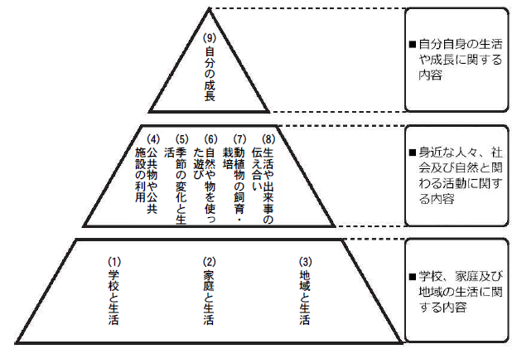
Ⅲ 生活科の内容
P26～27
１ 内容構成の考え方～内容の階層性～
学年の目標(3)
学年の目標(2)
学年の目標(1)
Notes:
九つの各内容の関係は，図のような階層の形で表すことができます。解説の２６、２７ページをご覧ください。
まず，第１の階層として，内容(1)学校と生活，内容(2)家庭と生活，内容(3)地域と生活があり，これらは児童の生活圏としての環境に関する内容です。
次に，第２の階層として，内容(4)公共物や公共施設の利用，内容(5)季節の変化と生活，内容(6)自然や物を使った遊び，内容(7)動植物の飼育・栽培，内容(8)生活や出来事の伝え合いが位置付けられます。これらは，自らの生活を豊かにしていくために低学年の時期に体験させておきたい活動に関する内容です。
そして，第３の階層に，自分自身の生活や成長に関する内容(9)自分の成長を位置付け，内容(1)～(8)の全ての内容との関連が生まれる階層として捉えます。したがって，内容(9)は，一つの内容だけで独立した単元の構成も考えられるし，他の全ての内容と関連させて単元を構成することも考えられます。
また，生活科の内容と学年の目標との関係については，(1)から(3)が学年の目標の(1)と，(4)から(8)が学年の目標の(2)と，(9)が学年の目標の(3)と，それぞれ対応しています。

Slide 10
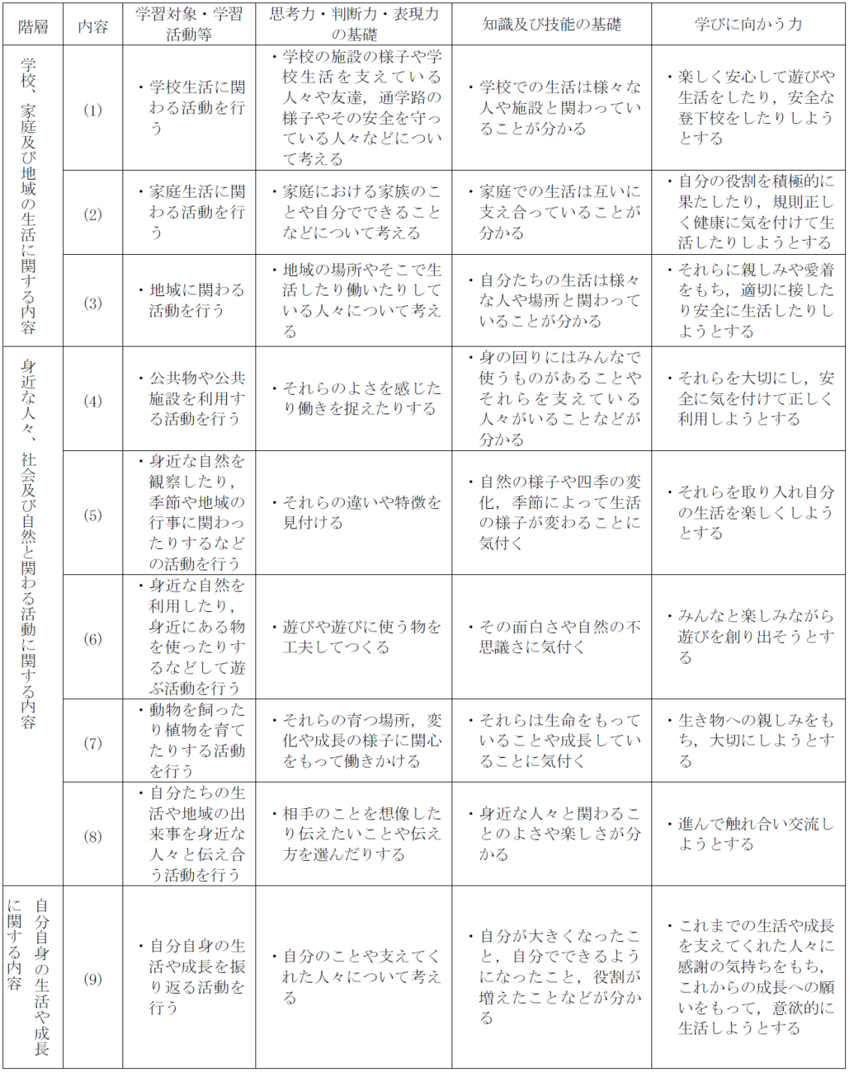
Ⅲ 生活科の内容
１ 内容構成の考え方
～生活科の内容の
全体構成～
P28
Notes:
解説の２８ページをご覧ください。
生活科では，この生活科の内容の全体構成に示した各内容の構成要素とその内容の大きなまとまりを意識して，単元の構成を行うことに配慮することが必要です。

Slide 11
Ⅲ 生活科の内容
P29
２ 生活科の内容
学校と生活
(1) 学校生活に関わる活動を通して，
学校の施設の様子や学校生活を支
えている人々や友達，通学路の様子
やその安全を守っている人々などに
ついて考えることができ，
学校での生活は様々な人や施設と
関わっていることが分かり，
楽しく安心して遊びや生活をしたり，
安全な登下校をしたりしようとする。
具体的な活動や体験
思考力・判断力・
表現力等の基礎
知識及び技能の基礎
学びに向かう力・
人間性等
Notes:
解説の２９ページをご覧ください。
各内容には，一文の中に「児童が直接関わる学習対象や実際に行われる学習活動等」「思考力，判断力，表現力等の基礎」「知識及び技能の基礎」「学びに向かう力，人間性等」の四つが構造的に組み込まれています。
全ての内容は「～を通して（具体的な活動や体験），～ができ（思考力，判断力，表現力等の基礎），～が分かり・に気付き（知識及び技能の基礎），～しようとする（学びに向かう力，人間性等）」のように構成されています。
このスライドでは，内容（１）を示していますが，このほか８つの内容も，同様の構造になっています。
この内容（１）では，学校生活に関わる活動を通して，学校の施設の様子や学校生活を支えている人々や友達，通学路の様子やその安全を守っている人々などについて考えることができ，学校での生活は様々な人や施設と関わっていることが分かり，楽しく安心して遊びや生活をしたり，安全な登下校をしたりできるようにすることを目指しています。
この内容の取扱いに当たっては，学校での自分の生活を豊かに広げていくという視点に立って，児童が常に学校での自分の生活をよりよくしていこうとする意識をもち続けられるよう工夫する必要があります。また，幼児期の教育から小学校教育への円滑な接続を図る観点から，入学当初においては，生活科を中心とした合科的・関連的な指導や，
弾力的な時間割の設定を行うなどのスタートカリキュラムとして単元を構成し，カリキュラムをデザインすることも考えられます。その際は，幼稚園や保育所などとの連携や全校的な協力体制をとれるようにすることが大切です。

Slide 12
Ⅳ 指導計画の作成と内容の取扱い
P52～67
１ 指導計画作成上の配慮事項
主体的，対話的で深い学びの実現
２学年間を見通した学習活動の設定
継続的な飼育，栽培
他教科等との関連，スタートカリキュラムの編成
(5) 困難さに応じた指導の工夫
(6) 道徳科との関連
Notes:
最後に，指導計画の作成と内容の取扱いについてです。解説の５２ページからをご覧ください。
指導計画の作成と内容の取扱いにおける，指導計画作成上の配慮事項について，次の６点の内容が示されています。
ここでは，（１）主体的・対話的で深い学びの実現について説明します。

Slide 13
Ⅳ 指導計画の作成と内容の取扱い
P52
１ 指導計画作成上の配慮事項
主体的，対話的で深い学びの実現
年間や，単元など内容や時間のまとまりを見通して，その中で育む資質・能力の育成に向けて，児童の主体的・対話的で深い学びの実現を図るようにすること。その際，児童が具体的な活動や体験を通して，身近な生活に関わる見方・考え方を生かし，自分と地域の人々，社会及び自然との関わりが具体的に把握できるような学習活動を行うこととし，校外での活動を積極的に取り入れること。
Notes:
主体的，対話的で深い学びの実現については，「年間や，単元など内容や時間のまとまりを見通して，その中で育む資質・能力の育成に向けて，児童の主体的・対話的で深い学びの実現を図るようにすること。その際，児童が具体的な活動や体験を通して，身近な生活に関わる見方・考え方を生かし，自分と地域の人々，社会及び自然との関わりが具体的に把握できるような学習活動を行うこととし，校外での活動を積極的に取り入れること。」と示されています。

Slide 14
Ⅳ 指導計画の作成と内容の取扱い
P94～99
〇 主体的な学びの視点による指導
生活科では，児童の生活圏である学校，家庭，地域を学習の対象や場とし，対象と直接関わる活動を行うことで，興味や関心を喚起し，自発的な取組を促してきた。こうした点に加えて，表現を行い伝え合う活動の充実を図るようにする。小学校低学年は，自らの学びを直接的に振り返ることは難しく，相手意識や目的意識に支えられた表現活動を行う中で，自らの学習活動を振り返る。振り返ることで自分自身の成長や変容について考え，自分自身についてのイメージを深め，自分のよさや可能性に気付いていく。自分自身への気付きや，自分自身の成長に気付くことが，自分は更に成長していけるという期待や意欲を高めることにつながる。学習活動の成果や過程を表現し，振り返ることで得られた手応えや自信は，自らの学びを新たな活動に生かし挑戦していこうとする子供の姿を生み出す。こうしたサイクルが学びに向かう力等を育成するものと捉え，指導に生かすようにする。
Notes:
先ほどのスライドと関連のある事項が，解説９４ページから９９ページの「学習指導の進め方」に示されています。
まず，主体的な学びの視点による指導についてです。
生活科では，児童の生活圏である学校，家庭，地域を学習の対象や場とし，対象と直接関わる活動を行うことで，興味や関心を喚起し，自発的な取組を促してきました。こうした点に加えて，表現を行い伝え合う活動の充実を図るようにします。小学校低学年は，自らの学びを直接的に振り返ることは難しく，相手意識や目的意識に支えられた表現活動を行う中で，自らの学習活動を振り返ります。振り返ることで自分自身の成長や変容について考え，自分自身についてのイメージを深め，自分のよさや可能性に気付いていきます。自分自身への気付きや，自分自身の成長に気付くことが，自分は更に成長していけるという期待や意欲を高めることにつながります。学習活動の成果や過程を表現し，振り返ることで得られた手応えや自信は，自らの学びを新たな活動に生かし挑戦していこうとする子供の姿を生み出します。こうしたサイクルが学びに向かう力等を育成するものと捉え，指導に生かすようにすることが大切です。

Slide 15
Ⅳ 指導計画の作成と内容の取扱い
P94～99
〇 対話的な学びの視点による指導
生活科では，身の回りの様々な人々と関わりながら活動に取り組んだり，伝え合ったり交流したりすることを大切にしたりするようにする。伝え合い交流する中で，一人一人の発見が共有され，そのことをきっかけとして新たな気付きが生まれたり，関係が明らかになったりすることを踏まえ，他者との協働や伝え合い交流する活動により，児童の学びを質的に高めるようにする。また，双方向性のある活動が行われ，対象と直接関わり，対象とのやり取りをする中で，感じ，考え，気付くなどして対話的な学びが豊かに展開されるようにする。
Notes:
次に，対話的な学びの視点による指導についてです。
生活科では，身の回りの様々な人々と関わりながら活動に取り組んだり，伝え合ったり交流したりすることを大切にしたりするようにします。伝え合い交流する中で，一人一人の発見が共有され，そのことをきっかけとして新たな気付きが生まれたり，関係が明らかになったりすることを踏まえ，他者との協働や伝え合い交流する活動により，児童の学びを質的に高めるようにします。また，双方向性のある活動が行われ，対象と直接関わり，対象とのやり取りをする中で，感じ，考え，気付くなどして対話的な学びが豊かに展開されるようにします。

Slide 16
Ⅳ 指導計画の作成と内容の取扱い
P94～99
〇 深い学びの視点による指導
思いや願いを実現していく過程で，一人一人の子供が自分との関わりで対象を捉えていくことが生活科の特質である。「身近な生活に関わる見方・考え方」を生かした学習活動が充実することで，気付いたことを基に考え，新たな気付きを生み出し関係的な気付きを獲得するなどの深い学びを実現するようにする。低学年らしいみずみずしい感性により感じ取られたことを，自分自身の実感の伴った言葉にして表したり，様々な事象と関連付けて捉えようとしたりすることを助けるような教員の関わりを実現していくことが大切である。
Notes:
最後に，深い学びの視点による指導についてです。
思いや願いを実現していく過程で，一人一人の子供が自分との関わりで対象を捉えていくことが生活科の特質です。「身近な生活に関わる見方・考え方」を生かした学習活動が充実することで，気付いたことを基に考え，新たな気付きを生み出し関係的な気付きを獲得するなどの深い学びを実現するようにします。低学年らしいみずみずしい感性により感じ取られたことを，自分自身の実感の伴った言葉にして表したり，様々な事象と関連付けて捉えようとしたりすることを助けるような教員の関わりを実現していくことが大切です。

Slide 17
Ⅳ 指導計画の作成と内容の取扱い
P67～72
２ 内容の取扱いについての配慮事項
(1)地域の人々，社会及び自然を生かし，一体的に扱う
学習指導
(2)多様な表現方法による表現，思考と気付きの関連付け
(3)見付ける，比べる，たとえる，試す，見通す，工夫する
などの多様な学習活動
(4)コンピュータなどの情報機器の活用
(5)多様な人々との触れ合い
(6)生活上必要な習慣や技能の指導
Notes:
内容の取扱いについての配慮事項については，次の６点が示されています。解説の６７ページからをご覧ください。
ここでは，（３）見付ける，比べる，たとえる，試す，見通す，工夫するなどの多様な学習活動について説明します。

Slide 18
Ⅳ 指導計画の作成と内容の取扱い
P69
２ 内容の取扱いについての配慮事項
(3)見付ける，比べる，たとえる，試す，見通す，工夫する
などの多様な学習活動
具体的な活動や体験を通して気付いたことを基に考えることができるようにするため，見付ける，比べる，たとえる，試す，見通す，工夫するなどの多様な学習活動を行うようにすること。
Notes:
児童は，見付ける，比べる，たとえるなどの多様な学習活動を行いながら，気付きを比較したり，分類したり，関連付けたりするなどして分析的に考えます。さらには，試す，見通す，工夫するなどの学習活動を行うことで，より質の高い気付きを生み出すことにつながります。そのためにも，児童が自らの気付きを振り返ったり，互いの気付きを交流したりするような活動を，必要に応じて適切に行うことが重要となります。

Slide 19
新
教育課程
説明会
小学校
生活
Ⅰ 生活科の改訂の趣旨及び要点
Ⅱ 生活科の目標
Ⅲ 生活科の内容
Ⅳ 指導計画の作成と内容の取扱い
福岡県教育委員会
Notes:
以上で，「新教育課程 生活」の説明を終わります。

